Slide 1
電磁センサ搭載水中ドローンによる海底沈殿した金属ゴミの探査
令和7年度 卒業研究中間報告会
電子情報工学科 5年

Slide 2
発表内容
研究の背景
研究の目的
研究の進め方
研究の現状
今後の方針

Slide 3
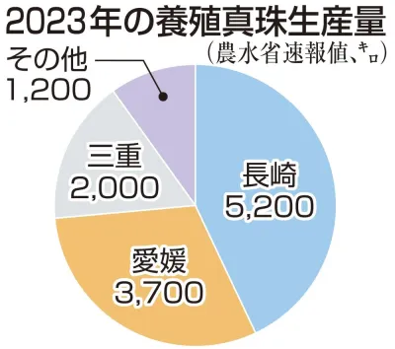
研究の背景
家電や沈没船などの金属ゴミによる環境汚染問題
志摩市の英虞湾では漁業が盛んに行われている
特に真珠の養殖業
沈殿した金属ゴミから有害物質が溶出
生態系、漁に影響し地域産業に打撃を与える
しかし実際どれだけ英虞湾に船やゴミが沈んでいるかは
わからない
アコヤ貝の養殖用のカゴも沈む
グラフ引用：愛媛新聞ONLINE
https://www.ehime-np.co.jp/article/news202405310193

Slide 4
研究の背景
人の潜水による調査には限界がある
海底のゴミは汚泥や砂で埋まっているため
肉眼で見つけづらい
深いところでは身体的負担大
潜水士は人手不足でコストも大きい
ゴミの現状がわからず潜水士を投入する予定すら
立てられない
安全かつ低コストな
対策が求められている

Slide 5
研究の背景
電磁センサ搭載水中ドローンによるワイヤレス遠隔調査の実施を提案
人の潜水なしで海底ゴミ探索する
→人力より安全で低コスト
電磁センサの磁気による金属探知で非接触検出可能
陸上でデータを確認できる
発見次第、人力によるゴミの確認及び引き上げも可能
ドローンの画像

Slide 6
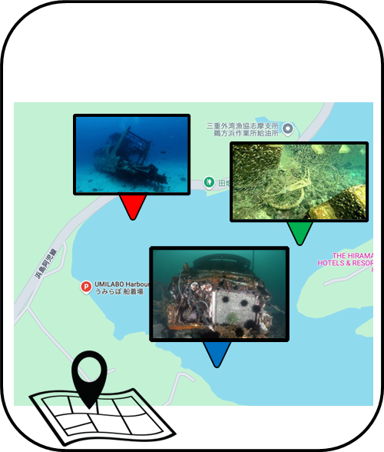
研究の背景
④データを蓄積、解析、今後に活用
目視での探索は場所の記憶が曖昧
ゴミの位置をマッピング、記録しておきいつでも回収可能
データを分析しゴミの場所の傾向から対策を練る
あ

Slide 7
研究の目的
電磁センサ搭載水中ドローンによる
沈殿金属ゴミ探査技術の開発及び検証
人力による調査を水中ドローンを用いた調査に置き換え可能かどうかを検証する
地域課題の解決を目指す
あ

Slide 8
研究の進め方
実施項目
水中ドローン動作システム開発＆遠隔操作システム開発
水中動作可能でドローン搭載に最適な電磁センサ開発
データを蓄積するためのシステムを構築・活用方法を検討
あ

Slide 9
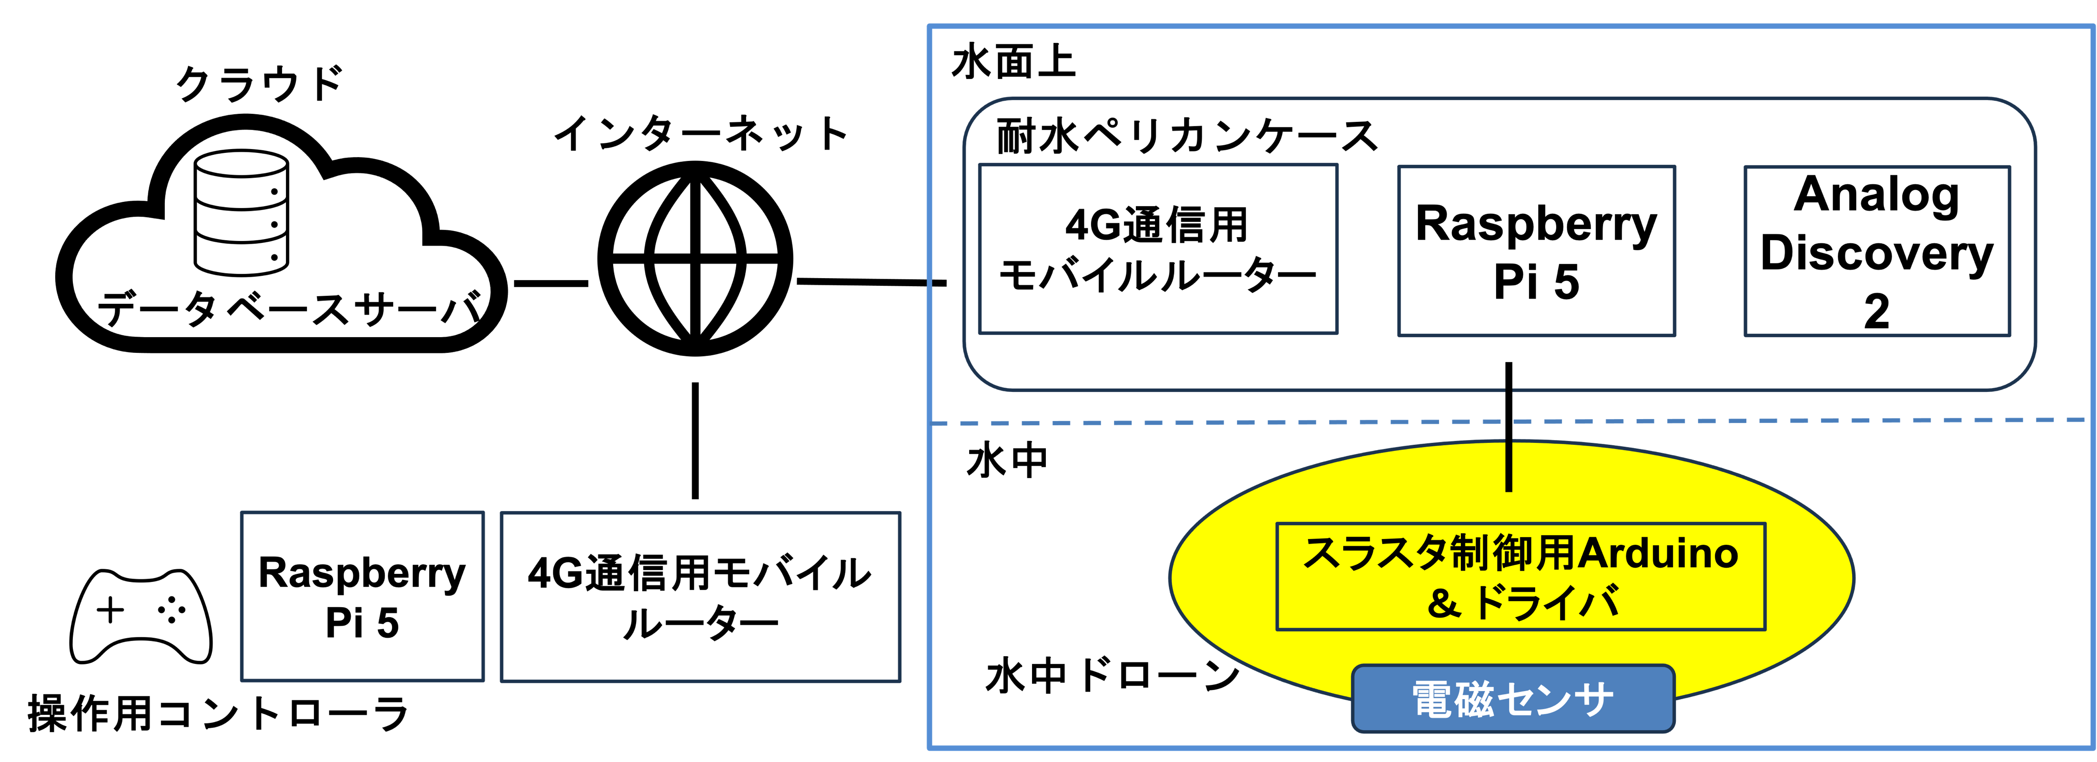
研究の進め方
システム構成
あ

Slide 10
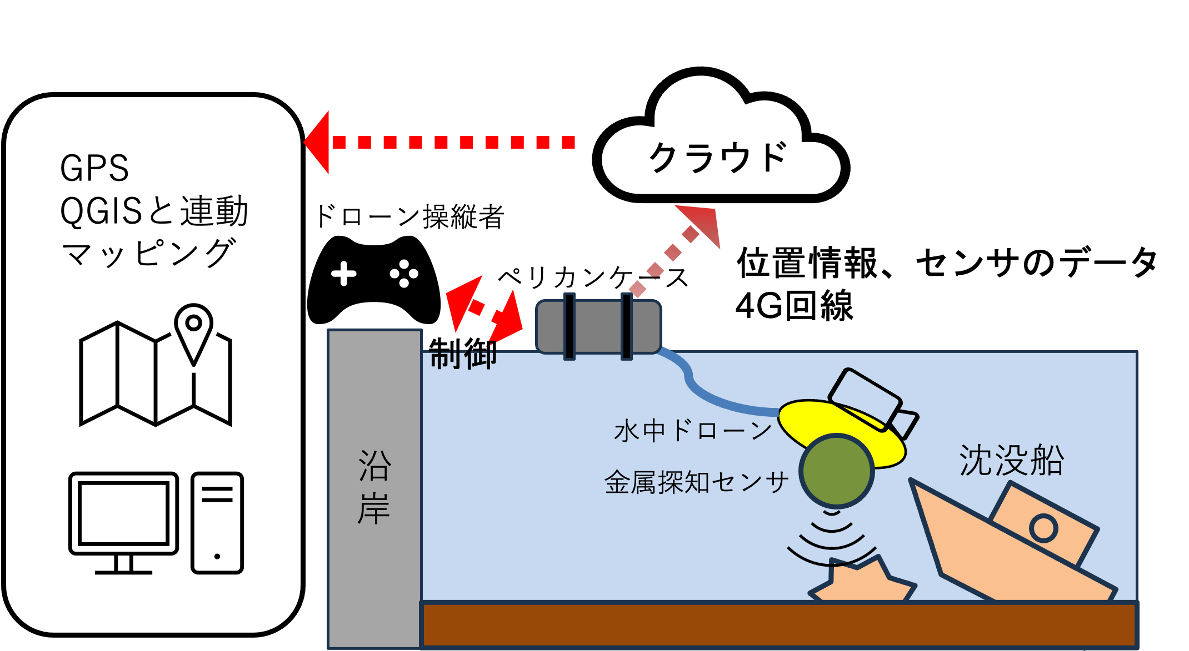
研究の進め方
水中ドローン動作システム開発＆遠隔操作システム開発
水中ドローンの４つのスラスタをArduinoとモータードライバで制御
コントローラーで操作できるようにする
まず有線で動かせるようにする
イメージ図

Slide 11
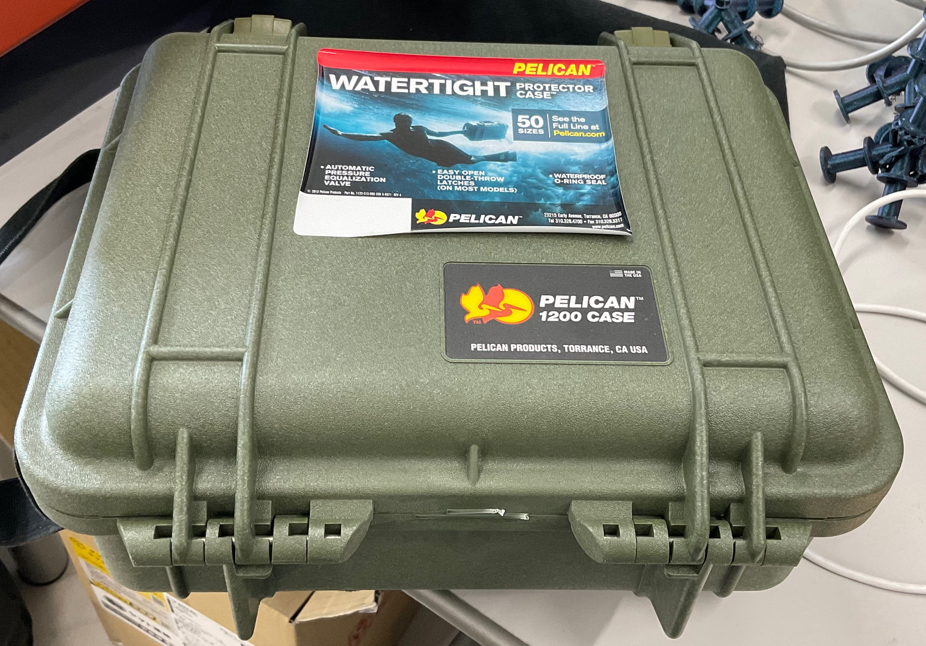
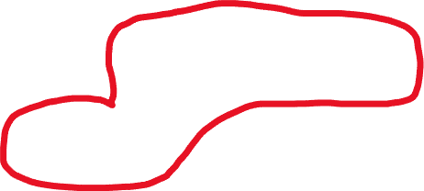
研究の進め方
水中ドローン動作システム開発＆遠隔操作システム開発
2台のモバイルルーターを使用
  一台はドローン側、もう一台は操作者の手元に
水面に浮くペリカンケースにRaspberry Pi 5、モバイルルーター、Analog Discovery 2を入れる
  ケーブルを繋いでドローンに牽引させる
ペリカンケース

Slide 12
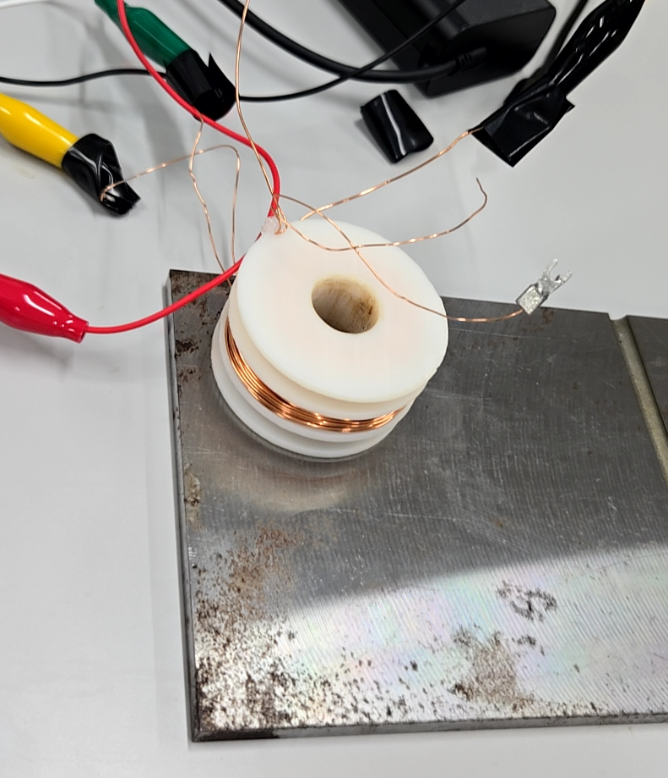
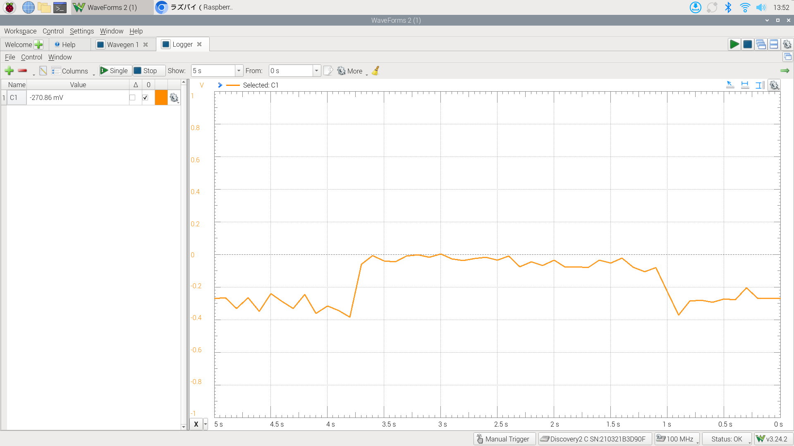
研究の進め方
金属管探傷用センサ
水中動作可能でドローン搭載に最適な電磁センサ開発
渦電流による金属探知
  励磁コイルに交流電流を流すと磁界発生
  →金属が近づくと金属内部に渦電流が発生する
  →渦電流が新たな磁場を作りコイルのインピーダンスが変化
  →検出用コイルの電圧の変化を測定する
電圧変化の様子

Slide 13
研究の進め方
水中動作可能でドローン搭載に最適な電磁センサ開発
センサをCADで作成して３Dプリンタで出力
励磁コイルと検出対象物の距離の問題が考えられるので
最適なセンサの形状を探る
まず研究室の水槽にてセンサ単体の実験を行う
試作したセンサ

Slide 14
研究の進め方
データを蓄積するためのシステムを構築・活用方法を検討
センサデータと位置情報を取得
推定金属ゴミ存在箇所をマッピング
回収作業の効率化を図る
あ

Slide 15
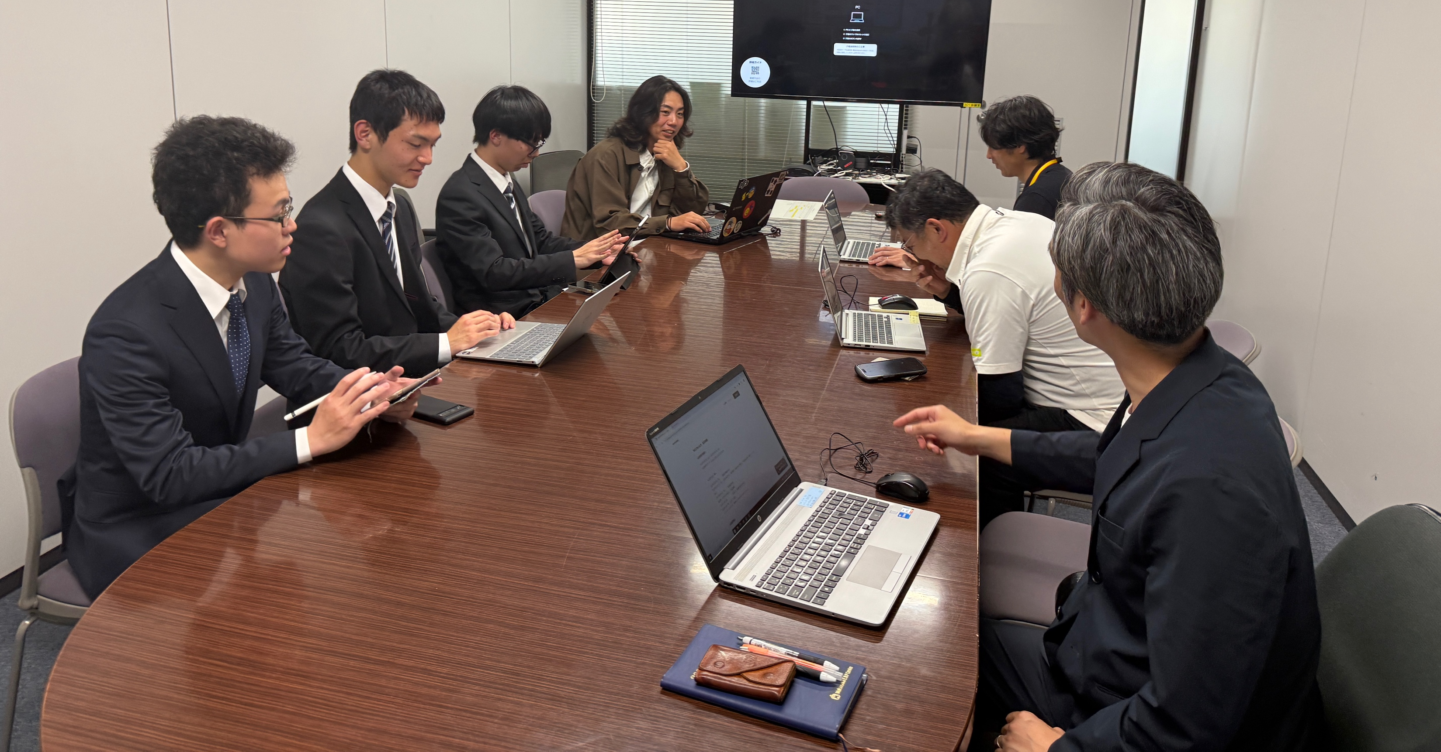
研究の現状
行政・企業への協力依頼 問題の確認
実際に訪問してお話を伺い、行政の目線から見た問題について共有していただいた
  志摩市役所 様
  うみらぼ株式会社 様
志摩市役所にて話し合いの様子

Slide 16
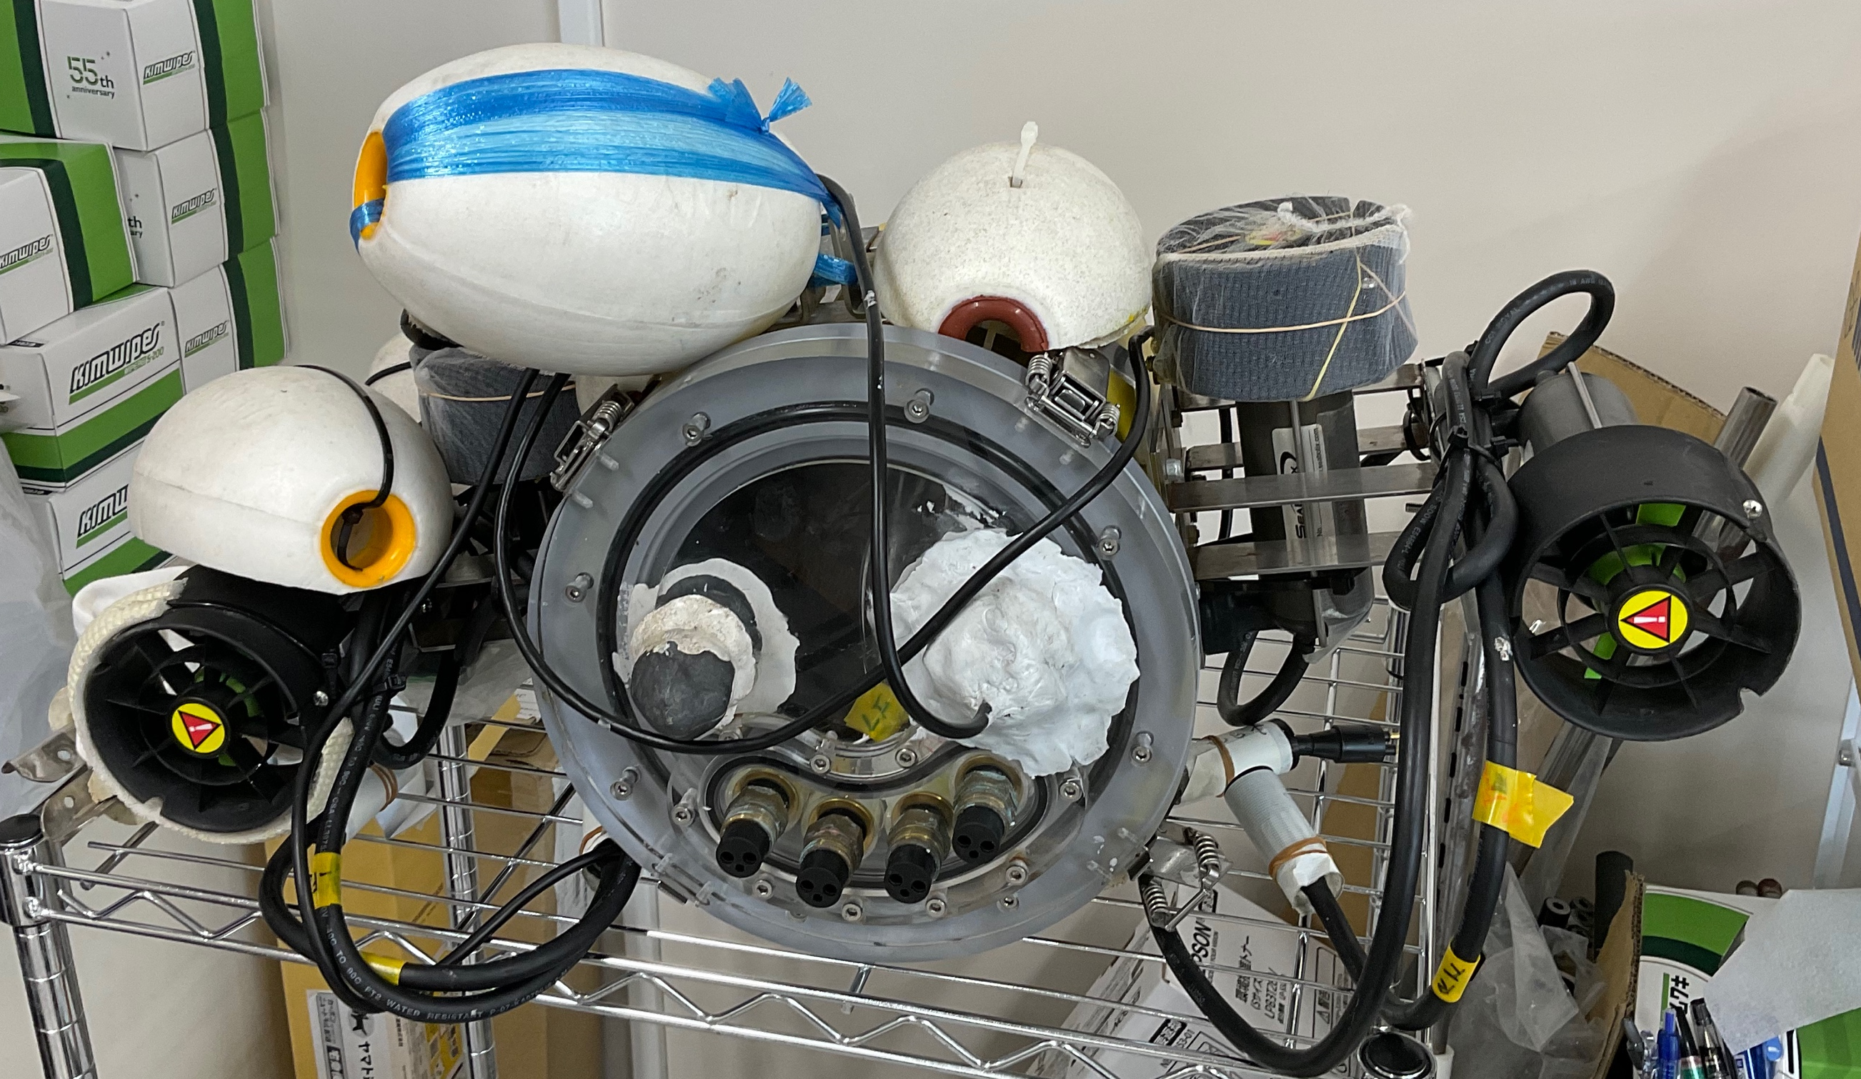
研究の現状
ドローン動作システムの開発・動作テスト
ドローンの画像
操作プログラムを作成
古いコントローラーを新しいものに交換、各種メンテナンス等
７月に学校のプールと琵琶湖にて動作テストを実施した
  浸水などのトラブルで故障することはなくテストは成功した
  一度回収用のビニールテープがスラスタに絡まった
    →海底近くで水草が絡まる可能性が考えられるので対策必要

Slide 17
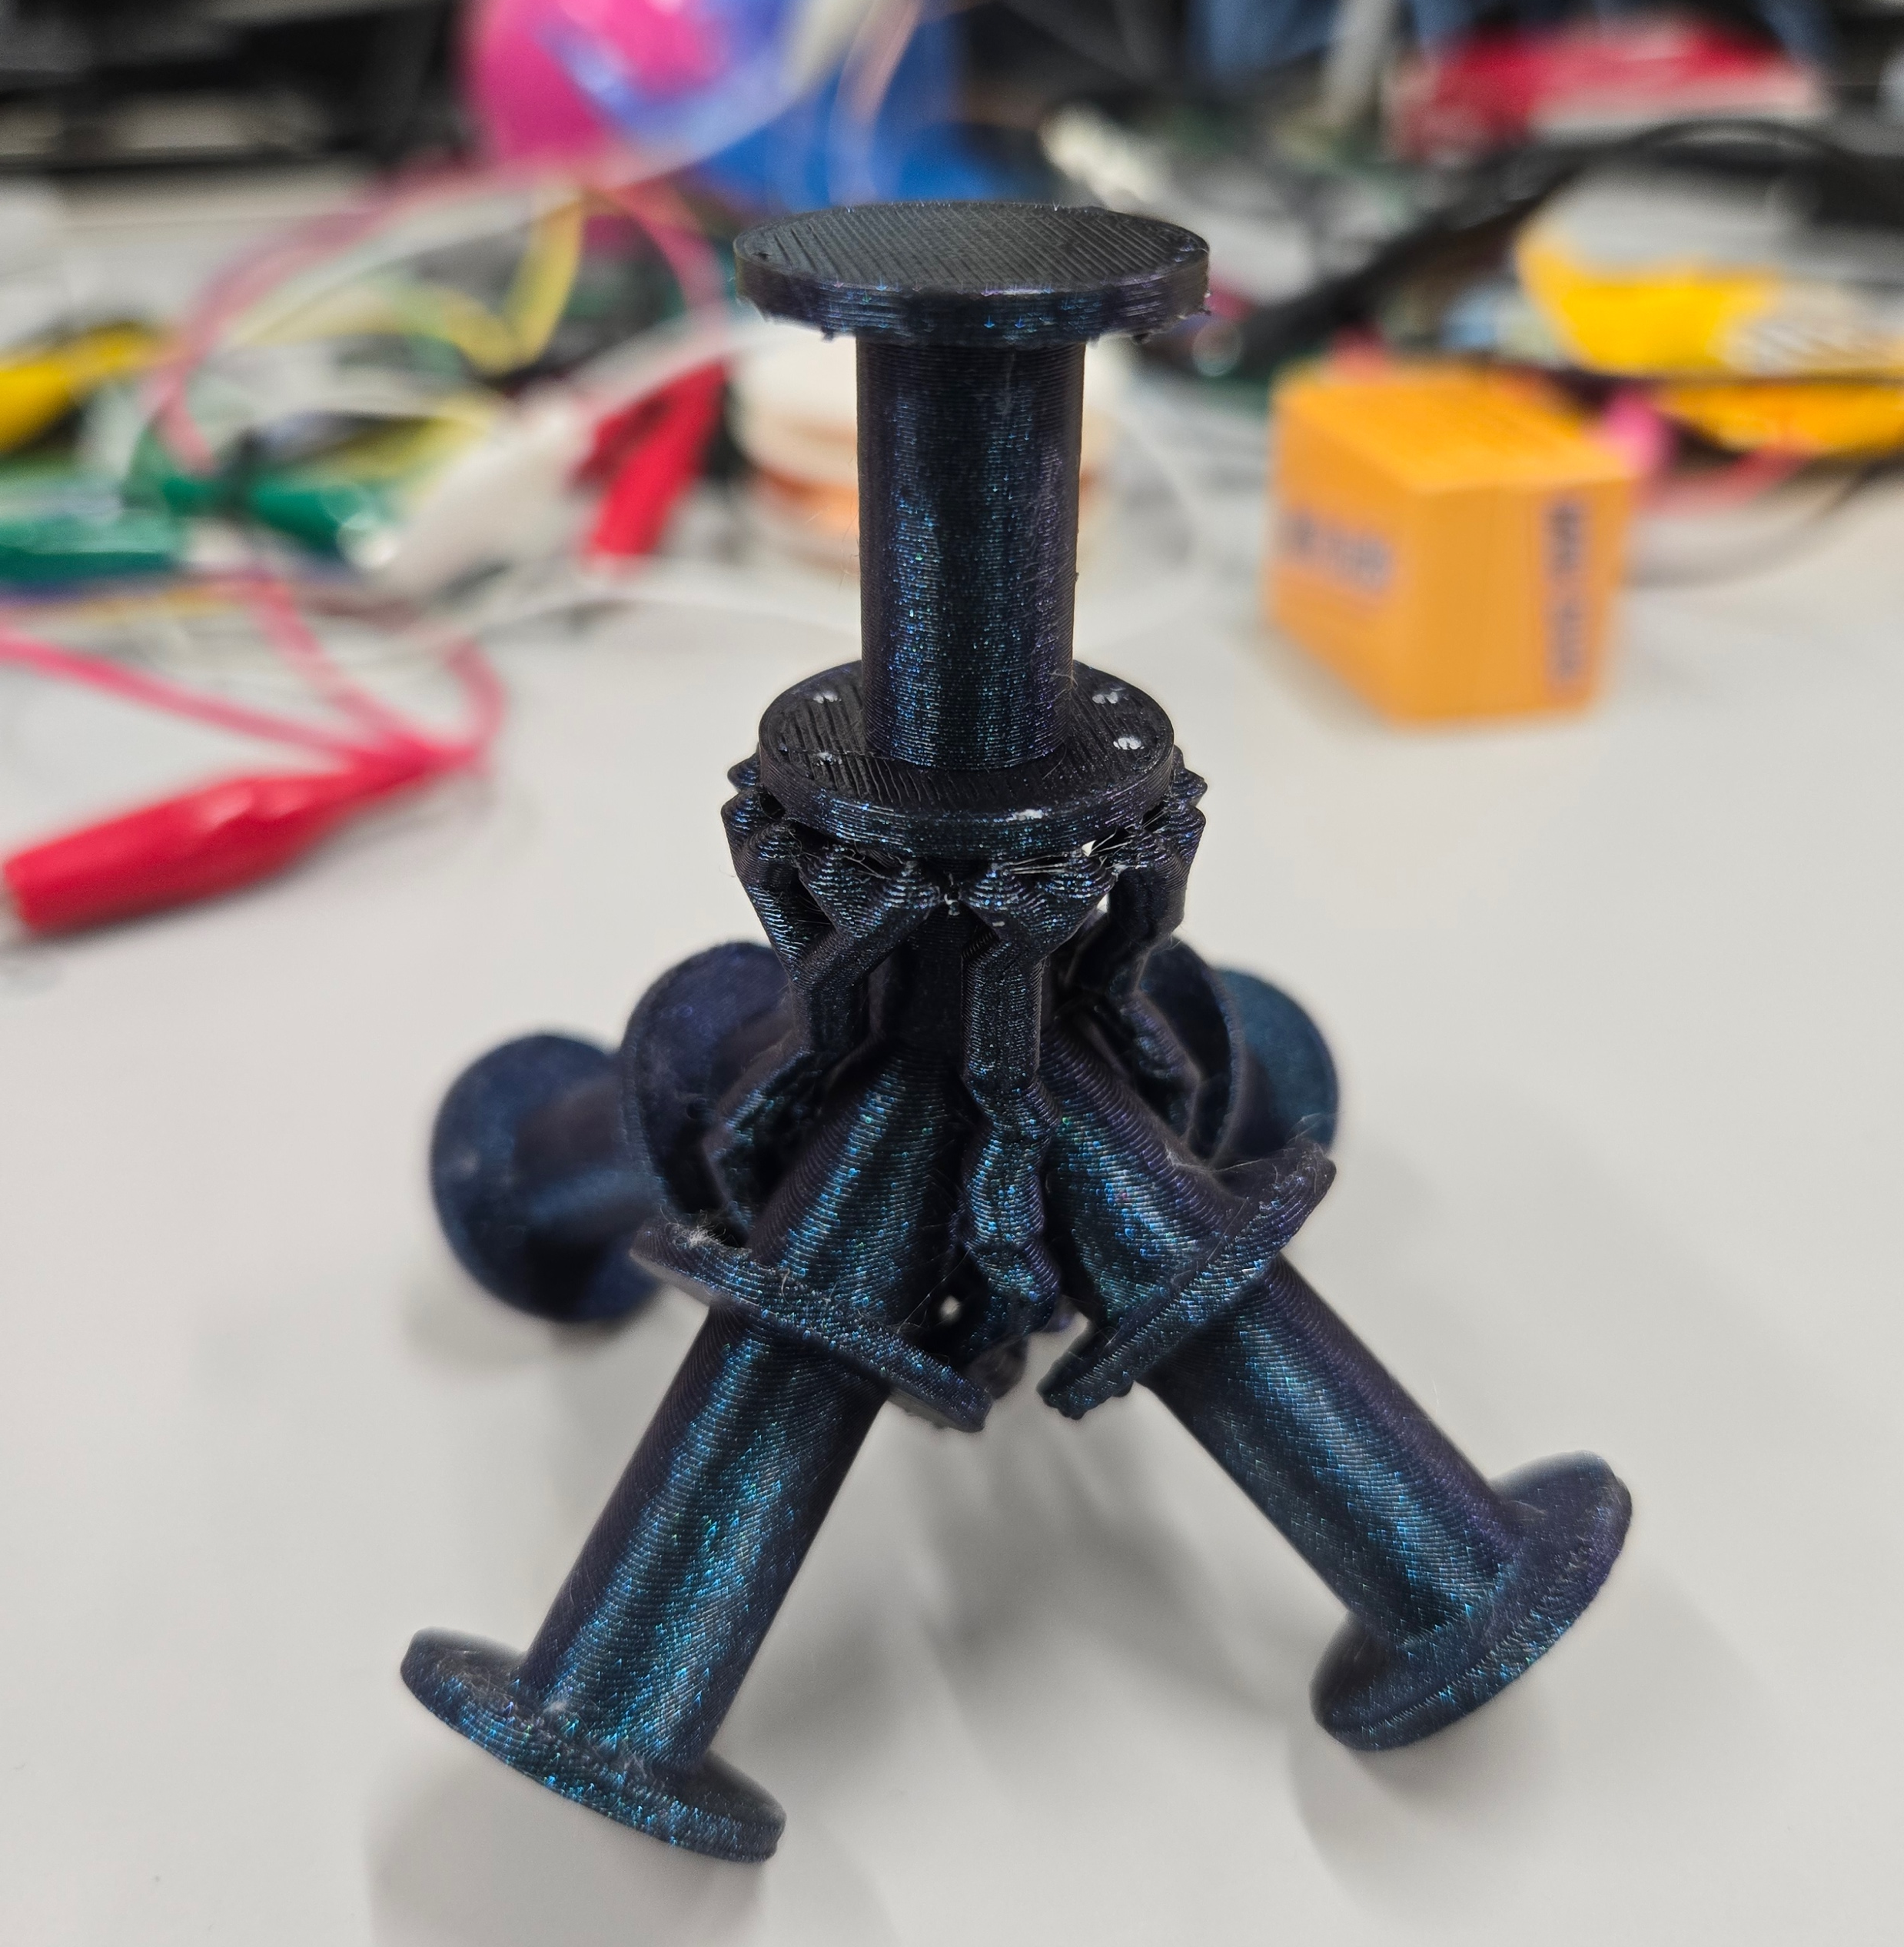
研究の現状
水中動作可能でドローン搭載に最適な電磁センサ開発
球状のプラスチック球にセンサを収め、それをドローン下部に取り付ける形を想定
海底にセンサを滑らせるようにして探査する
試作センサの画像

Slide 18
今後の方針
これから実施することの順番
電磁センサの作成
ドローン遠隔操作システムの構築
クラウド上のデータベースの構築及びデータの活用法検討
現地にて実験
あ

Slide 19
今後の方針
電磁センサの作成
コイルを巻いて水槽で実験し、センサ形状・コイルインダクタンス等の諸元を決定する予定
本研究に最適な形を見つける
あ

Slide 20
今後の方針
ドローン遠隔操作システムの構築
ペリカンケース内にRaspberry Pi 5とモバイルルータを入れる
あ

Slide 21
今後の方針
クラウド上のデータベースの構築及びデータの活用法検討
GPSを使ってマッピングできるようにする
あ

